Slide 1

Общественная организация помощи матери и ребёнку «Мы рядом»

Slide 2
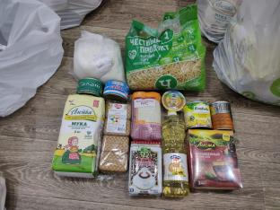
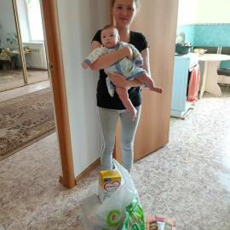
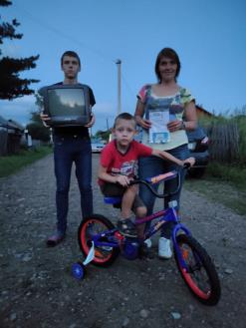
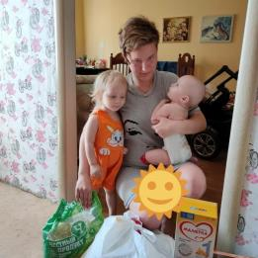
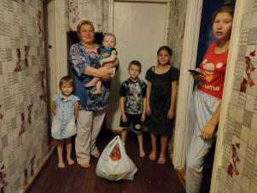
Когда начали работу:
В ИЮНЕ 2020 ГОДА (ПЕРИОД КАРАНТИНА) МЫ НАЧАЛИ РАЗВОЗИТЬ ПРОДУКТОВЫЕ НАБОРЫ НУЖДАЮЩИМСЯ СЕМЬЯМ

Slide 3
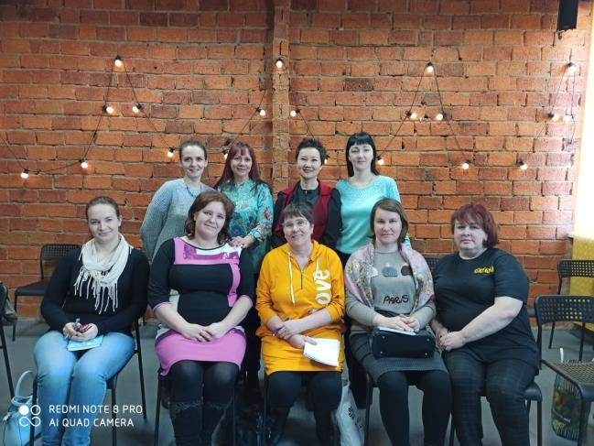
Как работали в 2021 году
С января 2021 года мы стали действовать как филиал хабаровской организации «Чужих детей не бывает».
В июле 2021 года мы зарегистрировали самостоятельную общественную организацию помощи матери и ребёнку «Мы рядом».

Slide 4
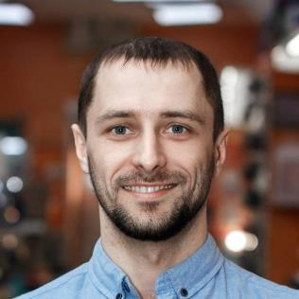
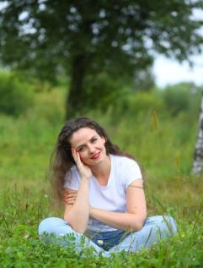
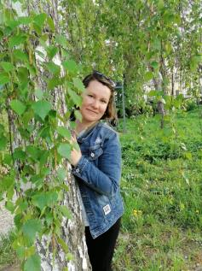
На данный момент у нас уже есть небольшая команда
Председатель
Локайчук Андрей Викторович
Заместитель председателя
Локайчук Ирина
Специалист по работе с семьёй
Бредихина Татьяна

Slide 5
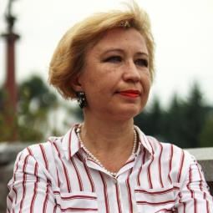
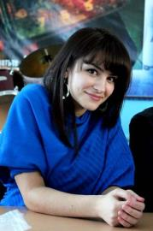
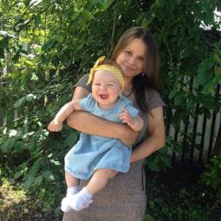
На данный момент у нас уже есть небольшая команда
Психолог (волонтёр)
Безверхняя Наталья
SMM специалист (волонтёр)
Кулькова Виктория
Руководитель волонтёров
Кипришова Екатерина

Slide 6
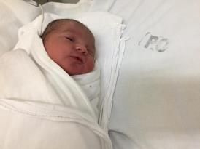
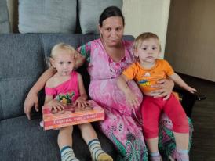
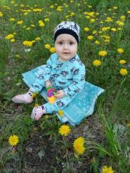
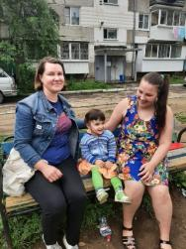
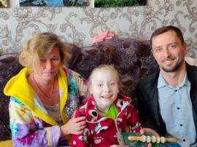
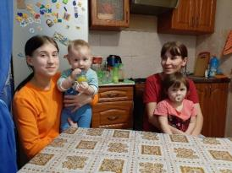
Наша цель:
Счастливые дети в счастливой самостоятельной семье

Slide 7
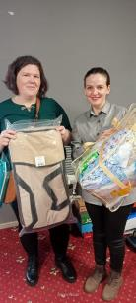

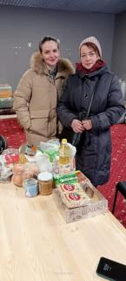

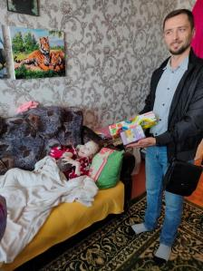
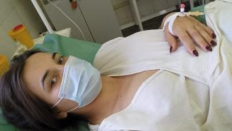
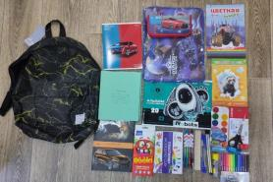
Основная деятельность
Помощь женщинам/семьям с детьми, находящимся в тяжёлой жизненной ситуации. Профилактика абортов и отказов от детей

Slide 8
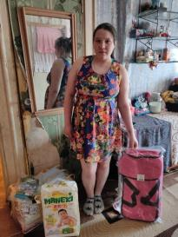
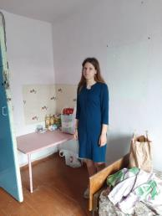
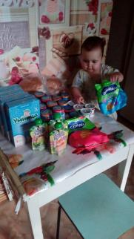
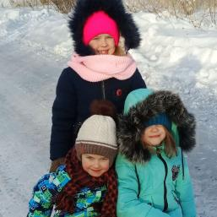
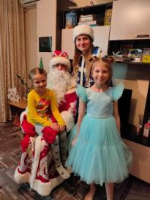
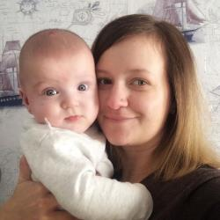
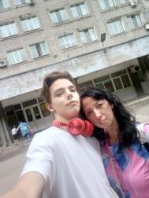
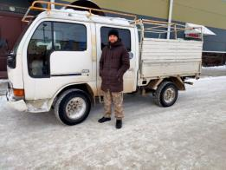
Помощь
Единовременная (продукты питания, одежда, подгузники ребёнку, питание ребёнку и т.д.)

Slide 9
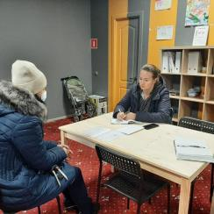

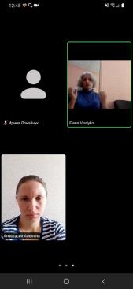
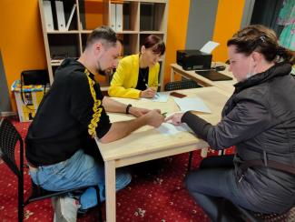
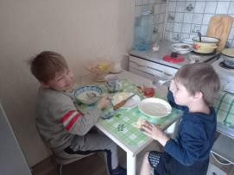

Помощь
Длительное сопровождение (юридическая, психологическая, информационная помощь и т.д.)

Slide 10
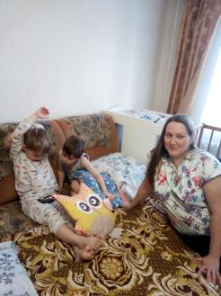
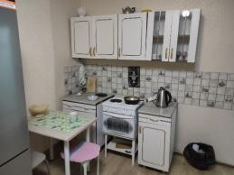
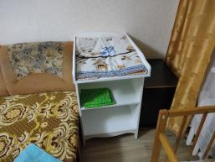
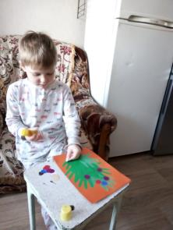


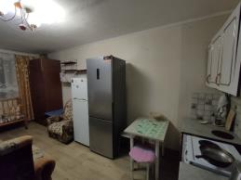
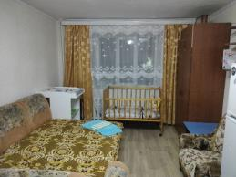
Помощь
Временное проживание в кризисном центре.

Slide 11

Результаты за 2021 год
Отработан 41 сигнал с просьбой о помощи;
Около 60 раз оказали материальную помощь нуждающимся семьям в виде продуктов, подгузников, смесей для малышей и т.д.;
Нашим партнёром стал Сбербанк. Установлен ящик приёма вещей в отделении Сбербанка по адресу Пионерская 48;
Собрано более 400 пакетов с одеждой и обувью в хорошем и новом состоянии.
Присоединились около 50 волонтёров;

Slide 12

Сотрудники прошли около 40 обучающих семинаров, вебинаров и супервизий;
1 специалист принял участие во Всероссийской конференции в г. Екатеринбурге;
3 сотрудника проходили обучение у коллег из Хабаровска в организации «Чужих детей не бывает»

Slide 13
Наши планы
Продолжить развивать отношения с органами власти, детскими домами и домом ребёнка
Открыть благотворительный магазин
Расширить команду специалистов
Найти большее помещение для кризисной квартиры
Проводить родительскую школу для подопечных

Slide 14
Наши контакты:
Адрес: г. Биробиджан, ул. Димитрова 3а
Телефоны
    Председатель Локайчук Андрей Викторович 8 (914) 017 21-16
    Помощник председателя Локайчук Ирина 8 (964) 476 91-91
    Специалист по работе с семьей Бредихина Татьяна 8 (968) 135 34-71
Эл. почта
  mi.ryadom.eao@gmail.com
Сайт
    miryadom79.ru

